Slide 1
Урок на тему
«Царство грибы»
6 класс
С использованием инновационных технологий в соответствии с ФГОС
Автор: учитель биологии Голикова О.Н.

Slide 2
Я умею думать.
Я умею рассуждать.
Что полезно для работы,
То и буду выполнять.

Slide 3
Правила урока:
1. Сначала выслушай, затем задай вопрос.
2. Максимальная активность каждого.
3. Никакой критики

Slide 4
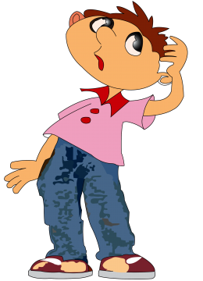
Тема урока:????

Slide 5
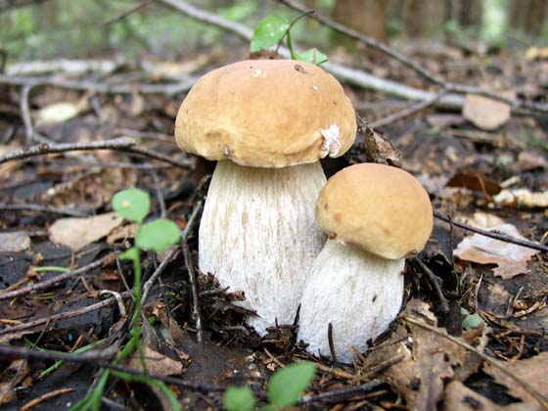
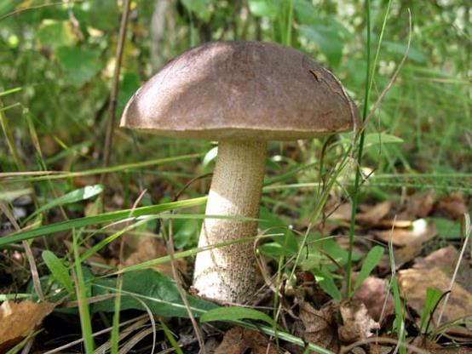
ТЕМА:
ЦАРСТВО ГРИБЫ
Гриб – одно из самых интересных и таинственных явлений природы.
В.А. Солоухин.

Slide 6
«Доказать, что …. сочетают в себе признаки…..,
…..и свои собственные».

Slide 7
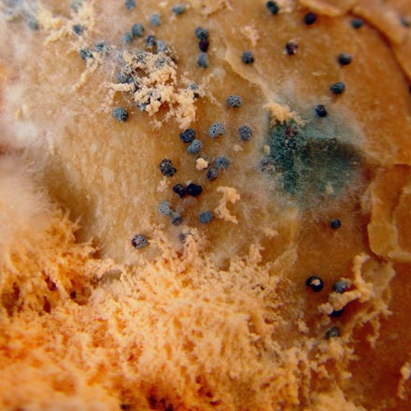
В кастрюле под крышкой остался вареный картофель, и про него забыли. Когда через несколько дней открыли крышку, то увидели пушистую "вату” –белую плесень. Как можно объяснить её образование?

Slide 8
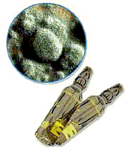
Какое отношение это лекарство имеет к грибам?
В годы войны благодаря ученым появилось лекарство пенициллин. С его помощью спасли много раненых и больных с воспалением легких.
Notes:
Ядовиты все те грибы, которые при употреблении в пищу могут нанести вред здоровью, – начиная от расстройства желудка, тошноты, рвоты и заканчивая тяжелым поражением печени и почек или даже смертью.
Съедобны все те виды грибов, которые можно употреблять в пищу.
Существует так много съедобных грибов, что лучше попросту отказаться от тех или иных, если в них не уверен.

Slide 9
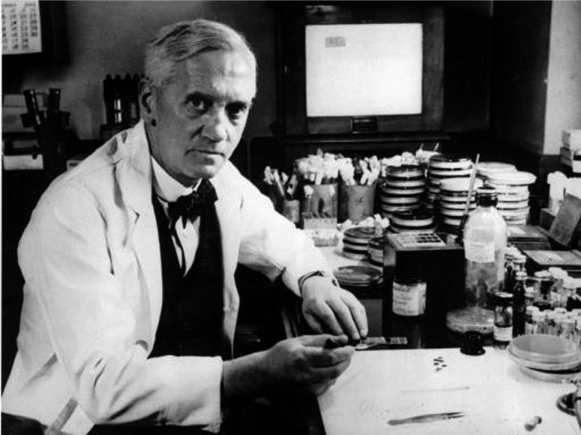
Врач Эрнгест Дюшен

Slide 10
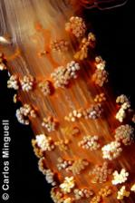
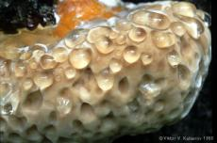
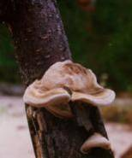
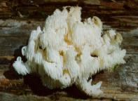
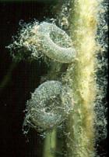
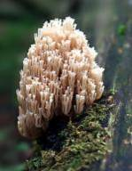
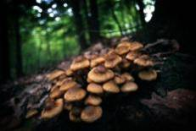
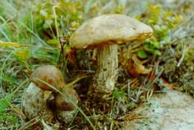
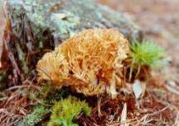
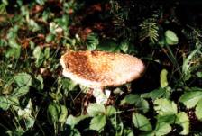
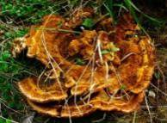
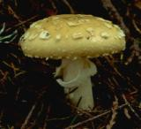
Многообразие грибов

Slide 11
Наука ,изучающая грибы «Микология» (греч. «микос» - «гриб», «логос»- «наука»

Slide 12
Аутотренинг.
« Вырос гриб на тонкой ножке.
Встань и ты, постой немножко.
Крышу сделай над собой,
Как из шляпки грибной.
Все тихонечко вздохнем,
Вновь грибы учить начнем».

Slide 13
ПРАВИЛА РАБОТЫ В ГРУППЕ
Выберите ответственного группы.
Ответственный распределяет задания между членами группы или источники информации для более эффективной работы (не выполняйте каждый одну и ту же работу - это не продуктивно!)
При обмене информации слушайте друг друга, поправляйте друг друга, но не критикуйте.
Ответственный следит за работой группы.

Slide 14
Питание грибов
1 группа

Slide 15
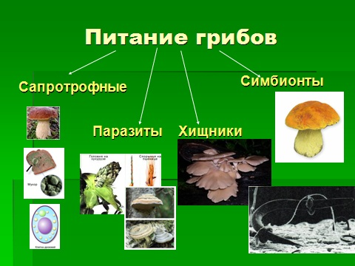

Slide 16
Виды размножения грибов
2 группа

Slide 17
Виды размножения грибов
Вегетативное
размножение
половое
размножение
бесполое
размножение

Slide 18
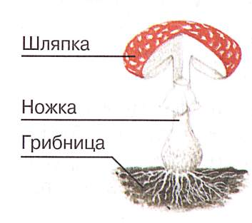
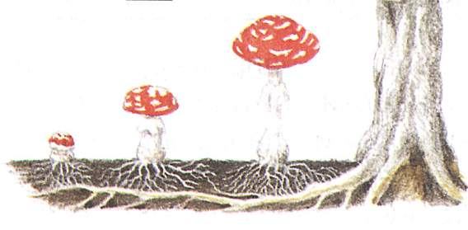
3 группа

Slide 19
Грибы, которые мы привыкли видеть в лесу, состоят из плодового тела которое появляется на поверхности земли в грибной сезон и грибницы, которая круглый год живёт в почве. Она всасывает из почвы воду и питательные вещества.

Slide 20
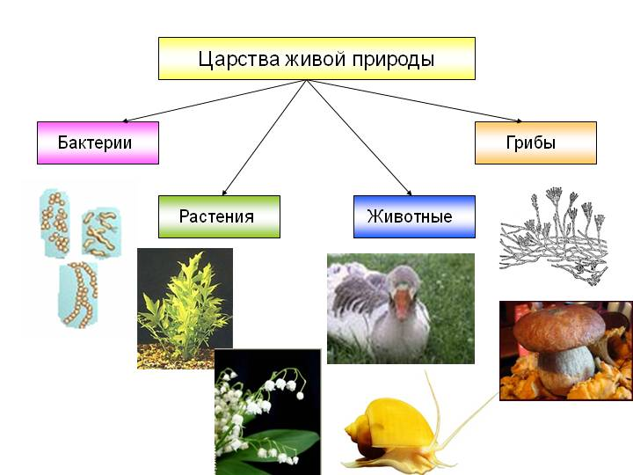

Slide 21
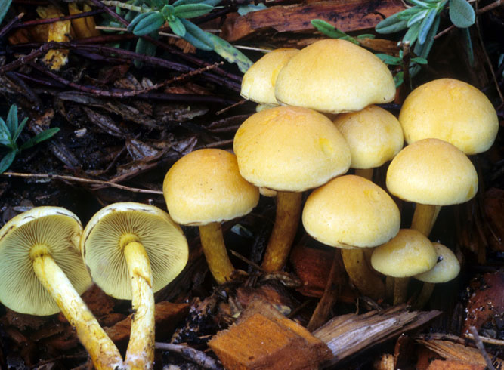
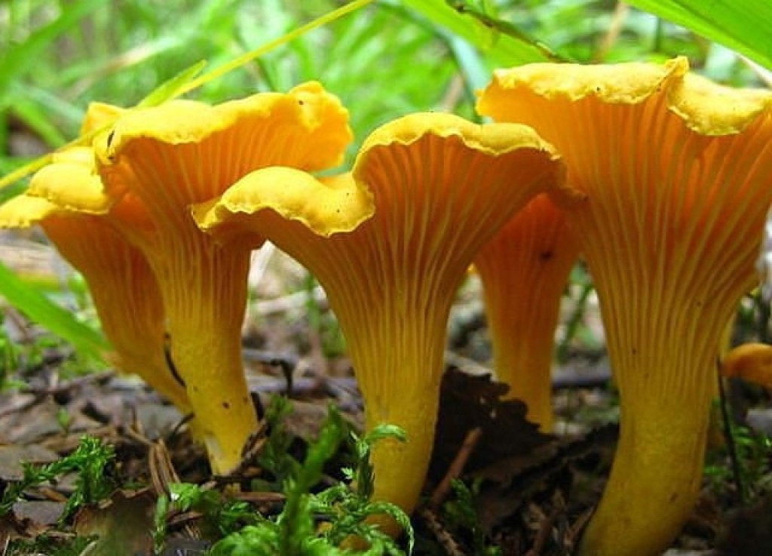
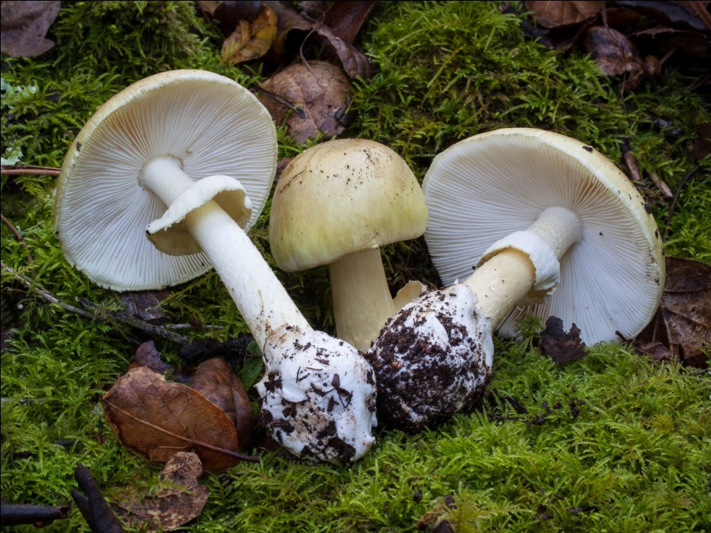
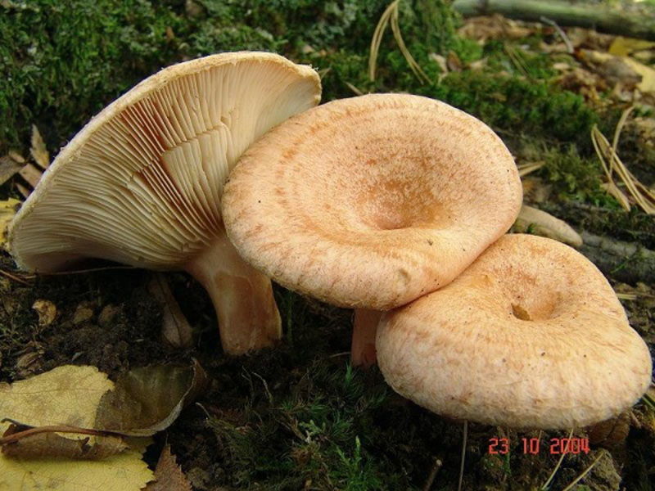
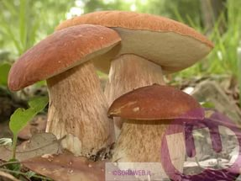

Slide 22
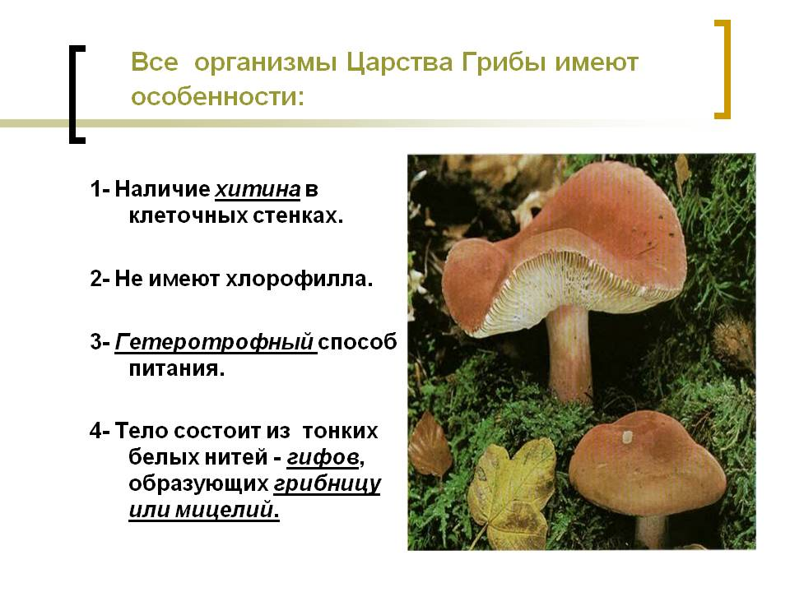

Slide 23
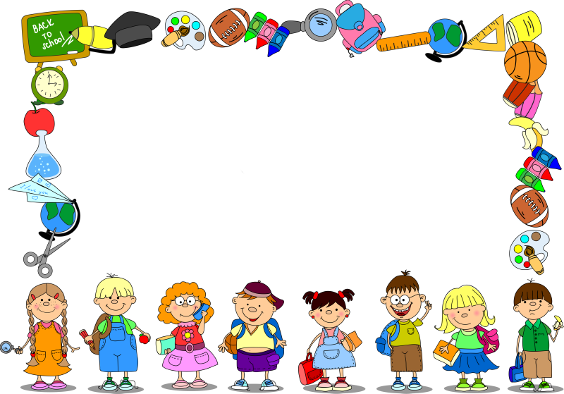
РЕФЛЕКСИЯ

Slide 24
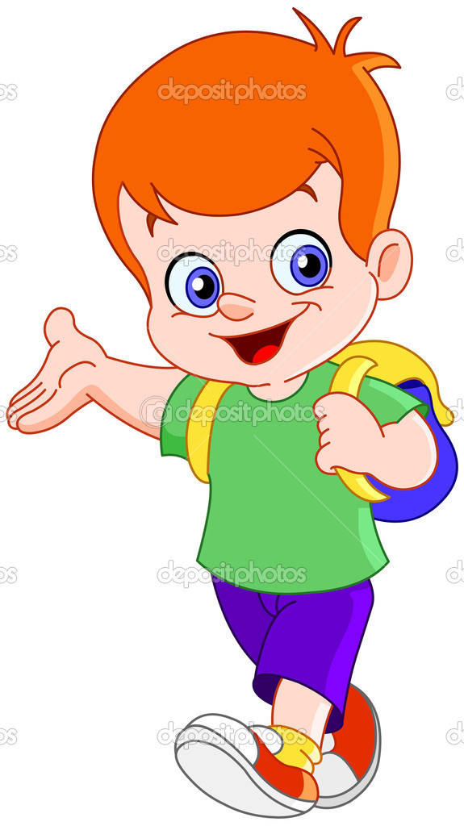
Задание на дом
Учебник параграф №7

